Slide 1
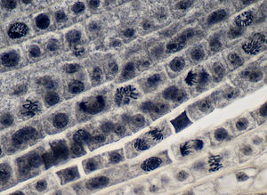
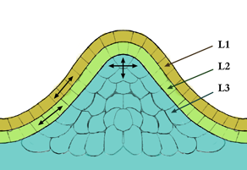
Твірна рослинна тканина
Підготувала учениця 10-Б класу Стоколюк Вікторія

Slide 2
Твірна тканина(Меристема)
Меристема - твірна рослинна тканина, з якої можуть утворюватися всі інші тканини, меристематичні клітини тривалий час зберігають здатність до поділу з утворенням нових неспеціалізованих клітин.
Клітини меристеми сплощені, дрібні, щільно розташовані одна біля одної, без межклітинників, в центрі клітин розташоване ядро, вакуолі дрібні, численні, клітинна оболонка первинна, наявні лише попередники пластид.

Slide 3
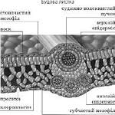
Функція
Поділ клітин і утворення із них інших видів тканин і органів ріст органів в довжину і товщину

Slide 4
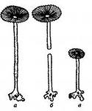
Меристеми класифікують за положенням їх в рослині:
Верхівкові (апікальні).
Бічні (латеральні).
Вставні (інтеркалярні).

Slide 5
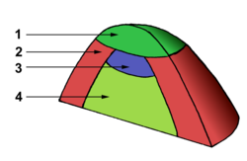
Апікальна меристема
Апікальна меристема — група меристематичних(твірних) клітин, організованих у ростовий центр, що займає термінальне положення в стебліта забезпечує утворення всіх органів і первинних тканин паростка.Формує конус наростання пагона і кореня і забезпечує ріст у довжину.
Будова апікальної меристеми (точки росту) 1 — Центральна частина 2 — Периферична частина

Slide 6
Латеральна меристема
Бічна меристема (латеральна) — клітини розташовуються вздовж осі органів, забезпечуючи їх ріст в товщину. Бічні меристеми можуть бути як первиними (прокамбій, перицикл) так і вторинними (камбій, фелоген).
Первинні бічні меристеми — прокамбій, перицикл — виникають під апексами та знаходяться в безпосередньому зв'язку з ними.
Вторинні бічні меристеми — камбій та фелоген (пробковий камбій) — формуються пізніше з промеристем або постійних тканин шляхом їх диференціації.
Бічні меристеми забезпечують потовщення кореня та стебла. З прокамбію та камбію утворюються провідні тканини, з фелогена — кірка.

Slide 7
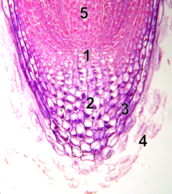
Точка росту кореня (збільшення 10x) 1 — основна меристема (плером) 2 — каліптроген (живі клітини кореневого чохлика) 3 — кореневий чохлик 4 — мертві клітини, що злущуються 5 — прокамбій

Slide 8
Інтеркалярна меристема
Інтеркалярна меристема— клітини розташовуються між ділянками диференційованих тканин, забезпечуючи вставний ріст.
Інтеркалярна меристема, наприклад, розташовується у вузлах злаків, біля основи черешків, тичинкових ниток. Це залишкові первинні меристеми. Вони походять від верівкових меристем, але їх перетворення в постійні тканини затримане порівняно з іншими тканинами стебла. Це ніжні меристеми особливо добре помітні у злаків. У разі полягання хлібів вони забезпечують підняття стебел за рахунок нерівномірного поділу клітин з нижнього та верхнього боку соломини.

Slide 9
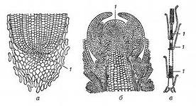
Меристеми класифікують за походженням:
первинні
вторинні.

Slide 10
Первинні меристеми
Первинні меристеми знаходяться в тісному зв'язку з апікальними меристемами та безпосередньо з них утворюються, зокрема, протодерма, основна меристема, прокамбій. Протодерма — одношаровий шар малодиференційованих клітин, що вкриває апекс ззовні, в подальшому з неї формується епідерма. З основної меристеми формується кора, а з прокамбію, клітини якого витягнуті вздовж осі стебла, формується центральний циліндр.

Slide 11
Вторинні меристеми
Вторинні меристеми вникають із спеціалізованих клітин зрілих органів рослин та забезпечують їх латеральний ріст (фелоген, перицикл, камбій). Тканини, що утворюються з первинної меристеми, називаються первинними, а з вторинної — вторинними. До вторинних меристем слід також віднести так звані травматичні меристеми, які формуються в місцях ушкодження тіла рослин та забезпечують регенерацію.
Серед перерахованих типів меристем першою в онтогенезі з'являється апікальна меристема, із якої відбувається диференціація всіх інших тканин. Розташована вона на верхівках (апексах) стебла і кореня та їх бічних відгалужень. Особливістю життєдіяльності рослинного організму є, зокрема, збереження твірної діяльності у апікальних меристем протягом всього онтогенезу, тому говорять, що рослини здатні до необмеженого росту.

